Slide 1
OKUL İŞLETMESİ
AYFER KESKİN

Slide 2
KAZANIMLAR
Bina ,tesis ve donanımlarının bakım ve onarım hakkında bilme
Sivil savunma işlerinin nasıl yürütüleceğini bilme
Taşınabilir mallara yapılacak işleri bilme

Slide 3
OKUL İŞLETMESİNİN YÖNETİMİ
1)Okul, Bina ve Tesislerin Bakım ve Onarım İşleri
Bu genelgenin esasını “Onarım ve tadilat teklifleri” konulu 1984/10 nolu genelge oluşturmaktadır.
Bu genelgede, okulun bakımı ve küçük onarımları, öncelikle okulun yer aldığı çevrenin kendi olanakları ile okul personeli ve öğrenciler tarafından yapılacağı belirtilmektedir.

Slide 4
OKUL İŞLETMESİNİN YÖNETİMİ
2)Okulda Yazı İşleri
Standart Dosya Planı üç bölümden oluşmakta olup 000-099 ve 600-999 sayısal aralığında ele alınan bölümler, kurum ve kuruluşların özellikle yardımcı hizmet, danışma ve denetim birimlerinin görüş ve önerileri doğrultusunda Devlet Arşivleri Genel Müdürlüğü tarafından;
100-599 sayısal aralığında ele alınan bölümler ise ana hizmet birimlerinin görüş ve önerileri doğrultusunda kurum ve kuruluşların “Standart Dosya Planı” hazırlamakla görevli birimleri (Strateji Geliştirme Birimi) ve Devlet Arşivleri Genel Müdürlüğü tarafından ortak hazırlanmıştır.

Slide 5
OKUL İŞLETMESİNİN YÖNETİMİ
2)Okulda Yazı İşleri
ÖRNEK:
Sayı: B.02.0.ARV.0.11.01.03-805.02.01-3473
Birim kodu Dosya No Kayıt No

Slide 6
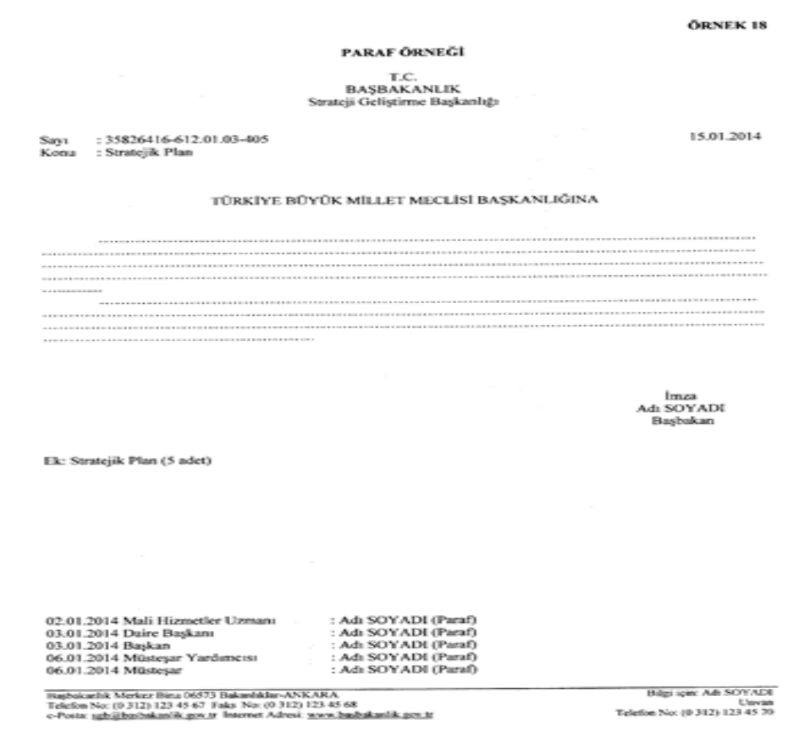
OKUL İŞLETMESİNİN YÖNETİMİ
2)Okulda Yazı İşleri

Slide 7
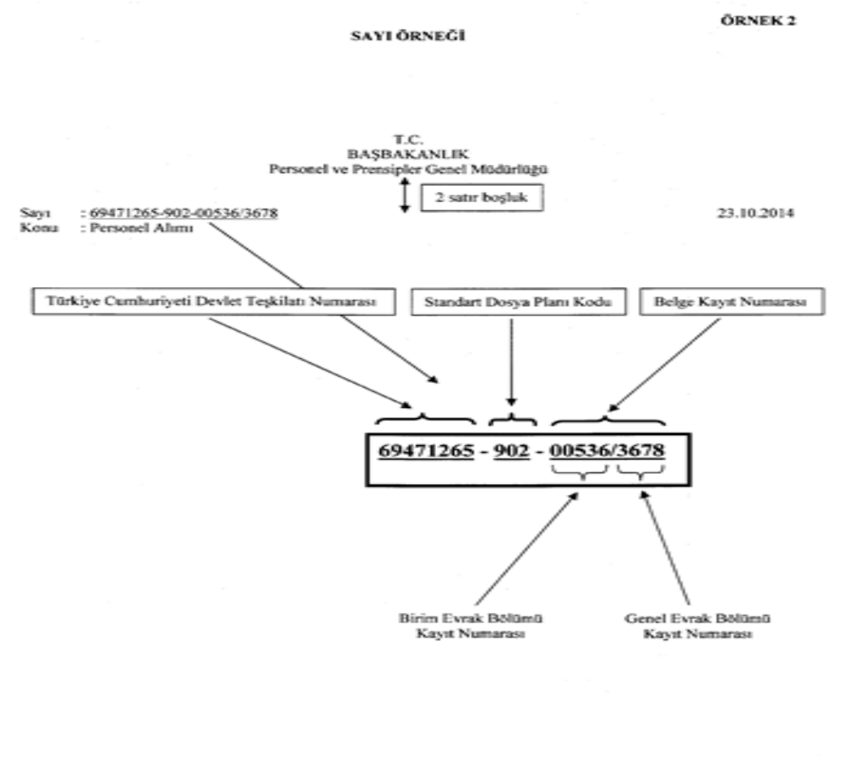
OKUL İŞLETMESİNİN YÖNETİMİ
2)Okulda Yazı İşleri

Slide 8
OKUL İŞLETMESİNİN YÖNETİMİ
2)Okulda Yazı İşleri
Resmî Yazışmalarda Uygulanacak Usul ve Esaslar Hakkında Yönetmeliğe göre resmî yazıların bölümleri:
Başlık
Sayı ve evrak kayıt numarası
Tarih
Konu
Gönderilen makam
İlgi
Metin
İmza
Onay

Slide 9
OKUL İŞLETMESİNİN YÖNETİMİ
2)Okulda Yazı İşleri
Resmî Yazışmalarda Uygulanacak Usul ve Esaslar Hakkında Yönetmeliğe göre resmî yazıların bölümleri:
Ekler
Dağıtım
Paraf
Adres
Gizli yazılar
İvedi ve günlü yazılar, tekit yazısı
Sayfa numarası
Aslına uygunluk onayı

Slide 10
OKUL İŞLETMESİNİN YÖNETİMİ
3)Ayniyat İşlerinin Yapılması
Okullarda kullanmaya ve harcamaya elverişli taşınabilen demirbaş eşyalar ve tüketim maddeleri ile ilgili tüm hizmetler ayniyat işleri olarak görülür.
Okulda ayniyat işleri ayniyat mutemetleri tarafından yürütülmektedir. Mutemedi bulunmayan okullarda ayniyat işleri okul memuru, yoksa müdür yardımcısı veya ders öğretmenleri tarafından müdürün emir ve denetiminde yapılır.

Slide 11
OKUL İŞLETMESİNİN YÖNETİMİ
3)Ayniyat İşlerinin Yapılması
Okullarda Ayniyat Yönetmeliği gereğince tutulması gereken demirbaş eşya ana defteri üç bölüme ayrılır ve ayrı tutulur.
a)Okulun ana demirbaş eşya ve kuruluşları ile demirbaş eşyadan ayılan gereçleri yazmaya yarayan
b)Ayniyat Yönetmeliğinin demirbaş tanımına giren okulun bütün ders aletlerini ve gereçlerini yazmaya yarayan
c)Okul kitaplığındaki kitapları yazmaya yarayan

Slide 12
OKUL İŞLETMESİNİN YÖNETİMİ
4)Kooperatif ve Kantin İşlerinin Yapılması
Okullarda kantinlerin kurulması, işletme ve denetimi ile ilgili işlemler Millî Eğitim Bakanlığı Okul Aile Birliği Yönetmeliği hükümlerine göre yürütülmektedir.
Okullarda kantin, açık alan, salon vb. yerlerin kiralama işlemleri, valilik/kaymakamlıkça görevlendirilecek il/ilçe millî eğitim müdür yardımcısı/şube müdürü başkanlığında okul müdürü, birlik başkanı, defterdarlık/mal müdürlüğü gerektiğinde özel idare müdürlüğü temsilcisinin katılımıyla oluşturulacak ihale komisyonunca yapılır.

Slide 13
OKUL İŞLETMESİNİN YÖNETİMİ
5)Döner Sermaye İşlerinin Yapılması
Okulların bünyesinde döner sermaye işletmesi kurulma amaçlarından bazıları şunlardır:
a)Öğrenci ve kursiyerlerin, döner sermaye aracılığı ile alınan siparişler ve yapılan işler üzerinde çalışarak meslekleri ile ilgili konuları daha iyi öğrenmeleri ve öğrendiklerini da kalıcı bir biçimde pekiştirmelerine yardımcı olmak
b)Eğitilmiş ara insan gücünün, iş hayatı şartlarında yetiştirilmesine katkı sağlamak
c)Okullarda görev yapan meslekî ve teknik personele ek gelir yolları sağlamak

Slide 14
OKUL İŞLETMESİNİN YÖNETİMİ
6)Bütçe ve Hesap İşlerinin Yapılması
Bütçe, belirli bir dönemdeki gelir ve gider tahminleri ile bunların uygulanmasına ilişkin hususları gösteren ve usulüne uygun olarak yürürlüğe konulan belgedir.
Okul bütçesi, bütün bir yıl içinde tahmin edilen gelir ve giderlerin yazıldığı bir belge ve maddî kaynakların sağlanmasına ve harcanmasına izin veren bir tasarıdır.

Slide 15
OKUL İŞLETMESİNİN YÖNETİMİ
6)Bütçe ve Hesap İşlerinin Yapılması
MEB’in parasal kaynakları:
Merkez’i yönetim bütçesinden ayrılan paylar
İl özel idare bütçesinden ayrılan kaynaklar
Çıraklık Meslekî ve Teknik Eğitimi Geliştirme ve Yaygınlaştırma Fonundan ayrılan kaynaklar (3308 sayılı Yasa gereği)
Eğitim, gençlik, spor ve sağlık hizmetleri vergisi (3418 sayılı Yasa gereği)

Slide 16
OKUL İŞLETMESİNİN YÖNETİMİ
6)Bütçe ve Hesap İşlerinin Yapılması
MEB’in parasal kaynakları:
Eğitime katkı payı (4306 sayılı Yasa gereği)
Döne sermaye işlemelerinden sağlanan gelirler
Kişi ve kuruluşların eğitime katkıları, bağışları
Yabancı ülke ve uluslararası kuruluşlardan sağlanan dış krediler, burslar ve bağışlar
Okul-aile birliği gelirleri

Slide 17
OKUL İŞLETMESİNİN YÖNETİMİ
7)Sivil Savunma, Korunma, Güvenlik ve Temizlik İşlerinin Yapılması
Okullarda bulundurulması gereken sivil savunma dosya ve içerikleri:
a)Sivil savunma planı
b)Koruyucu güvenlik özel talimatı
c)Yangın dosyası
d)Seferberlik ve savaş hallerinde eğitimin aksatılmadan devamını sağlayıcı detay plan
e)Denetleme dosyası
f)Eğitim ve tatbikat dosyası
g)Deprem ve diğer doğal afetler

Slide 18
OKUL İŞLETMESİNİN YÖNETİMİ
7)Sivil Savunma, Korunma, Güvenlik ve Temizlik İşlerinin Yapılması
Okul içinde güvenlik önlemleri okul müdürü, nöbetçi öğretmen, öğretmenler ve diğer personel tarafından sağlanır.
Okulda temizlik işlerini yapmakla görevli olan personel genelde hizmetlilerdir.

Slide 19
Yararlanılan Kaynaklar
Bozkurt-Bostancı, A. (2014). Okul yönetiminde eğitim-öğretim işleri. H. B. Memduhoğlu ve K. Yılmaz (Ed.). Türk eğitim sistemi ve okul yönetimi (293-277). Ankara: Pegem Akademi.
Bülbül, T. (2014). Okul yönetiminde öğrenci işleri. H. B. Memduhoğlu ve K. Yılmaz (Ed.). Türk eğitim sistemi ve okul yönetimi (213-237). Ankara: Pegem Akademi.
MEB Okul Öncesi Eğitim ve İlköğretim Kurumları Yönetmeliği.
MEB Ortaöğretim Kurumları Yönetmeliği.
Özdem, G. (2014). Okul işletmesinin yönetimi. H. B. Memduhoğlu ve K. Yılmaz (Ed.). Türk eğitim sistemi ve okul yönetimi (279-301). Ankara: Pegem Akademi.
Tunç, B. (2014). Okul yönetiminde çalışan hizmetleri. H. B. Memduhoğlu ve K. Yılmaz (Ed.). Türk eğitim sistemi ve okul yönetimi (191-211). Ankara: Pegem Akademi.

Slide 20
OKUL İŞLETMESİNİN YÖNETİMİ
Okul işletmesi alanına giren işler:
1)Okul, Bina ve Tesislerin Bakım ve Onarım İşleri
2)Okulda Yazı İşleri
3)Ayniyat İşlerinin Yapılması
4)Kooperatif ve Kantin İşlerinin Yapılması
5)Döner Sermaye İşlerinin Yapılması
6)Bütçe ve Hesap İşlerinin Yapılması
7)Sivil Savunma, Korunma, Güvenlik ve Temizlik İşlerinin Yapılması

Slide 21
OKUL İŞLETMESİNİN YÖNETİMİ
1)Okul, Bina ve Tesislerin Bakım ve Onarım İşleri
Okul, bina ve tesislerin bakım ve onarım işleriyle ilgili konular “Devlet Binaları İşletme, Bakım, Onarım Yönetmeliğinde geniş bir biçimde yer bulmuştur.
MEB’e bağlı okullarda, bakım, onarım ve tadilatlarla ilgili yapılması gereken iş ve işlemler her yıl Millî Eğitim Bakanlığı Yatırımlar ve Tesisler Dairesi Başkanlığı tarafından yayınlanan bir genelge ile okullara bildirilmektedir.

Slide 22
OKUL İŞLETMESİNİN YÖNETİMİ
1)Okul, Bina ve Tesislerin Bakım ve Onarım İşleri
Okul ve çevre olanakları ile yapılamayacak onarım ve tadilat işleri için Millî Eğitim Müdürlüğüne onarım ve tadilat yapılması gereken kısımlarının açıkça belirtildiği bir yazı yazılarak keşif yaptırılması istenmesi gerektiği belirtilmektedir.
1739 sayılı Millî Eğitim Temel Yasası 51. madde: “Her derece ve türdeki eğitim kurumlarına ait bina ve tesisler çevrenin ihtiyaçlarına göre MEB’ce planlanır ve yaptırılır.”

Slide 23
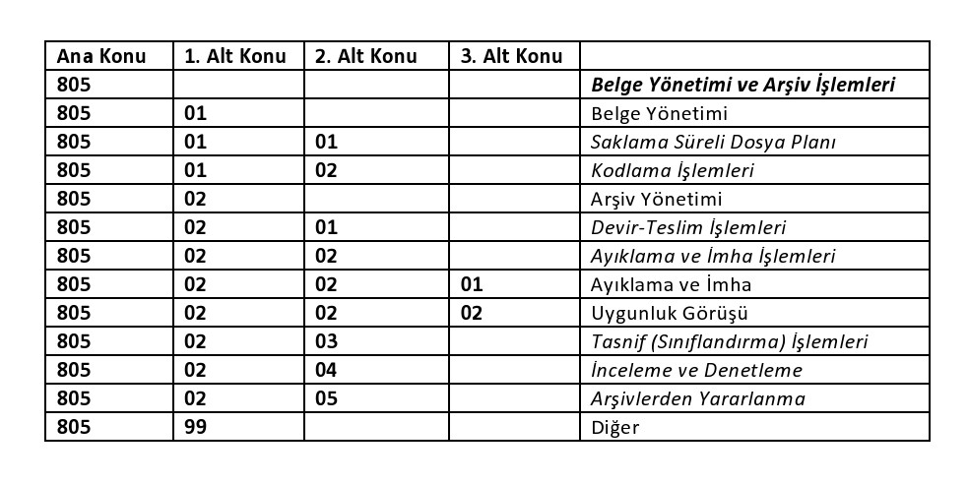
OKUL İŞLETMESİNİN YÖNETİMİ
2)Okulda Yazı İşleri
Şekil 1. Dosya No

Slide 24
OKUL İŞLETMESİNİN YÖNETİMİ
2)Okulda Yazı İşleri
Birim (Haberleşme) kodu, yazının hazırlandığı kurum ve kuruluşun en alt birimine kadar belirlendiği kodlama olup 1991/17 sayılı Başbakanlık Genelgesi ile kullanılması mecburî kılınmıştır.
Dosya numarası, yazının konusunu ifade ettiği gibi, işlemi biten yazının ait olduğu dosyayı veya hangi dosyaya konulacağını göstermektedir.

